Slide 1
畫出圖像組織圖
原來可以這樣看故事！

Slide 2

繪本導讀
圖片來源：《我說過了啊》
Notes:
以「我說過了啊」繪本帶出一個簡易循環性結構的故事。
請小朋友回想故事中的情節，並試著重述故事。詢問小朋友這樣回想容易嗎？是否有別的方式能夠幫助思考呢？

Slide 3
圖像組織圖
小石頭
坑洞
大樹
斜坡
階梯
Notes:
教師用「放聲思考法」把故事重述一次，並示範畫出圖像組織圖。
了解組織圖後，請小朋友看著圖再重述一下故事

Slide 4
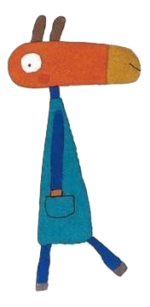

以書中線索推論
外表
做的
事情
閉著眼睛走路
走在小馬前面
走路東張西望
走在馬媽媽後面
希望小馬專心走路
小馬跌倒時，媽媽睜開了眼睛
想法
路上風景太有趣了，
很難專心走路
圖片摘自：《我說過了啊》
Notes:
帶領小朋友思考，嘗試以角色的外觀、做的事情及心理層面來剖析。

Slide 5


以封面來猜想故事內容
古飛樂
外表？
個性？
住在？
朋友？
圖片摘自：《古飛樂》
Notes:
以封面也可發想組織圖。例如：古飛樂是誰？他做了什麼？他可能住在哪裡？
講述故事前請小朋友專心聆聽，預告等一下要畫圖像組織圖，必要時可以紙筆紀錄。
此書雖是外國作品翻譯，但文辭優美對話皆以韻文呈現，教師可以班級學生程度，考慮直接朗讀或朗讀後再加以文詞解釋。
因時間關係此次只朗讀前半段的故事。

Slide 6
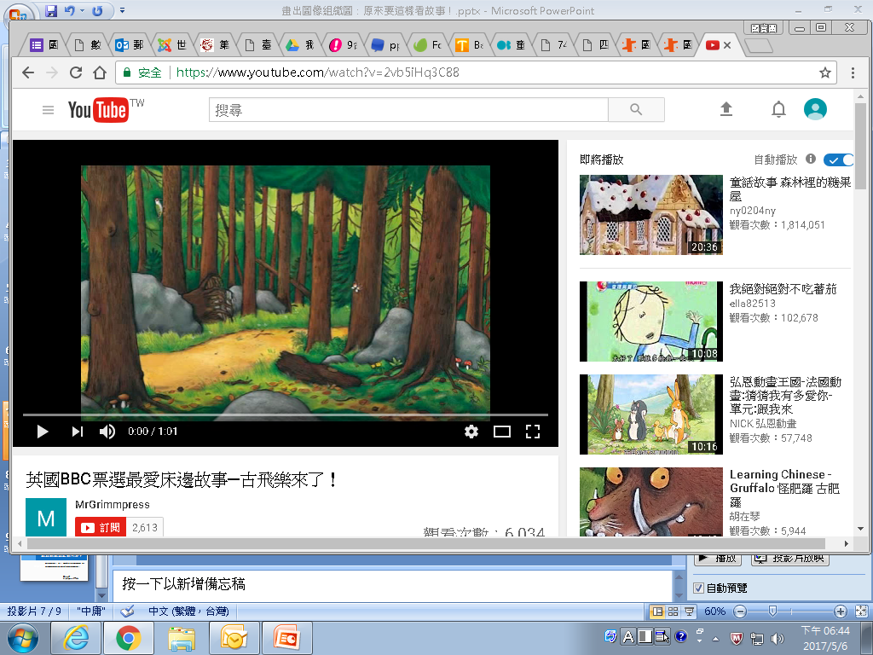
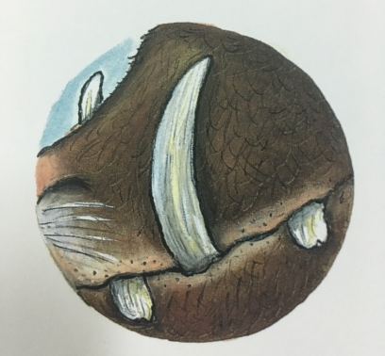
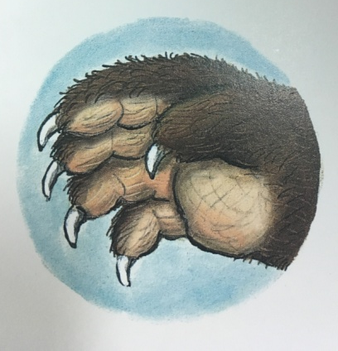
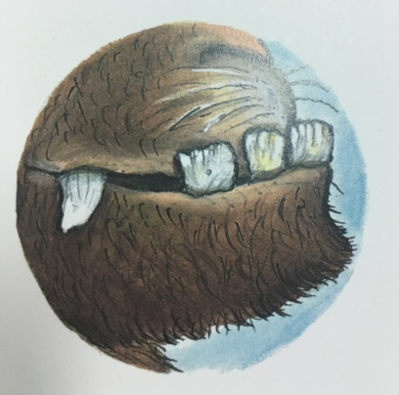
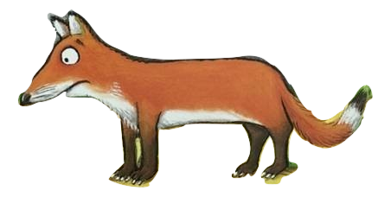
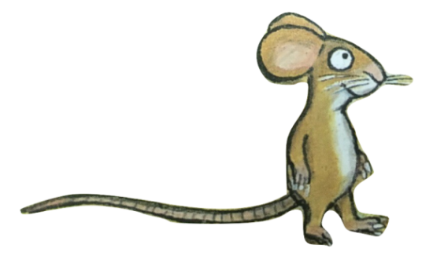
圖片摘自：《古飛樂》
Notes:
陽光柔柔，白雲悠悠，老鼠阿斗走啊走，走到黑森林，亂石坡。
狐狸看到阿斗，口水直流。
「阿斗，阿斗，你要往那兒走？要不要到我家坐坐，吃點豆包肉？」
「狐狸謝謝你，現在不是時候，我和古飛樂約好去踢球。」
「古飛樂？這個名字我沒聽過。」
「你不知道古飛樂？他是隻大怪獸。」
「他的尖牙比鬼長，手掌比熊厚，還有一口爛牙加口臭。」
「你們約在哪兒碰頭？」
「就在這裡，石頭後。還有，古飛樂不吃牛，專吃烤狐狸肉。」
「你等他，我先走！再見了阿斗！」
狐狸馬上開溜。
「笨狐狸，說你呆你就呆，哪有這種大怪獸！」

Slide 7

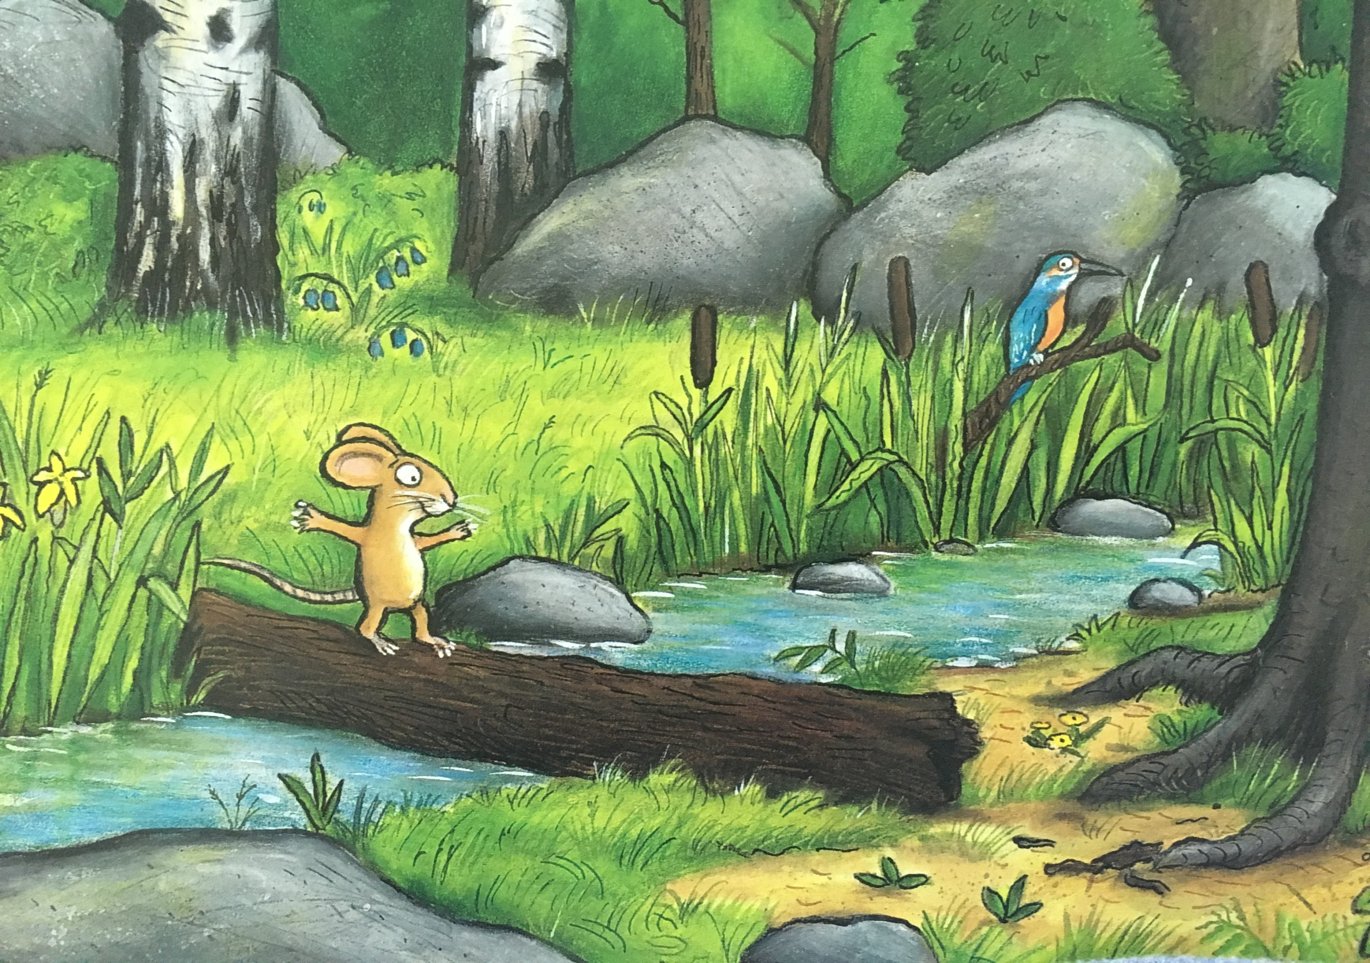
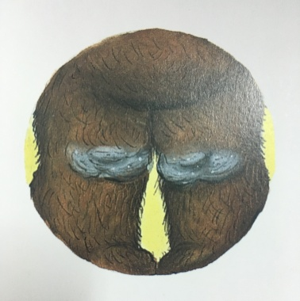
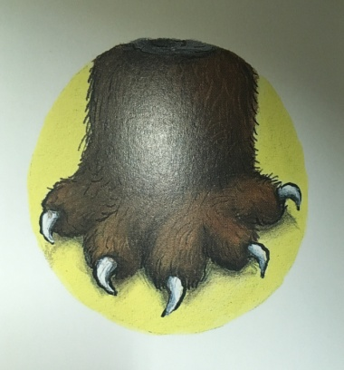
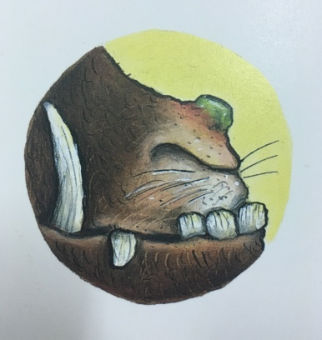
圖片摘自：《古飛樂》
Notes:
小溪向前流，阿斗向前走。
貓頭鷹看到阿斗，口水直流。
「阿斗，阿斗，你要往哪兒走？要不要來我家喝杯茶，你唱歌，我伴奏？」
「貓頭鷹，謝謝你，但我不能逗留，我和古飛樂約好去打球。」
「古飛樂？這個名字我沒聽過。」
「你不知道古飛樂？他是隻大怪獸。」
「他的膝蓋像鐵球，爪子尖尖有倒鉤，鼻頭還會噴毒油。」
「你們約在哪兒碰頭？」
「就在這裡，小溪後。還有，古飛樂不吃牛，專吃燒鳥頭。」
「你等他，我先走！再見了阿斗！」
貓頭鷹立刻飛走。
「蠢貓頭鷹，說你呆你就呆，哪有這種大怪獸！」

Slide 8
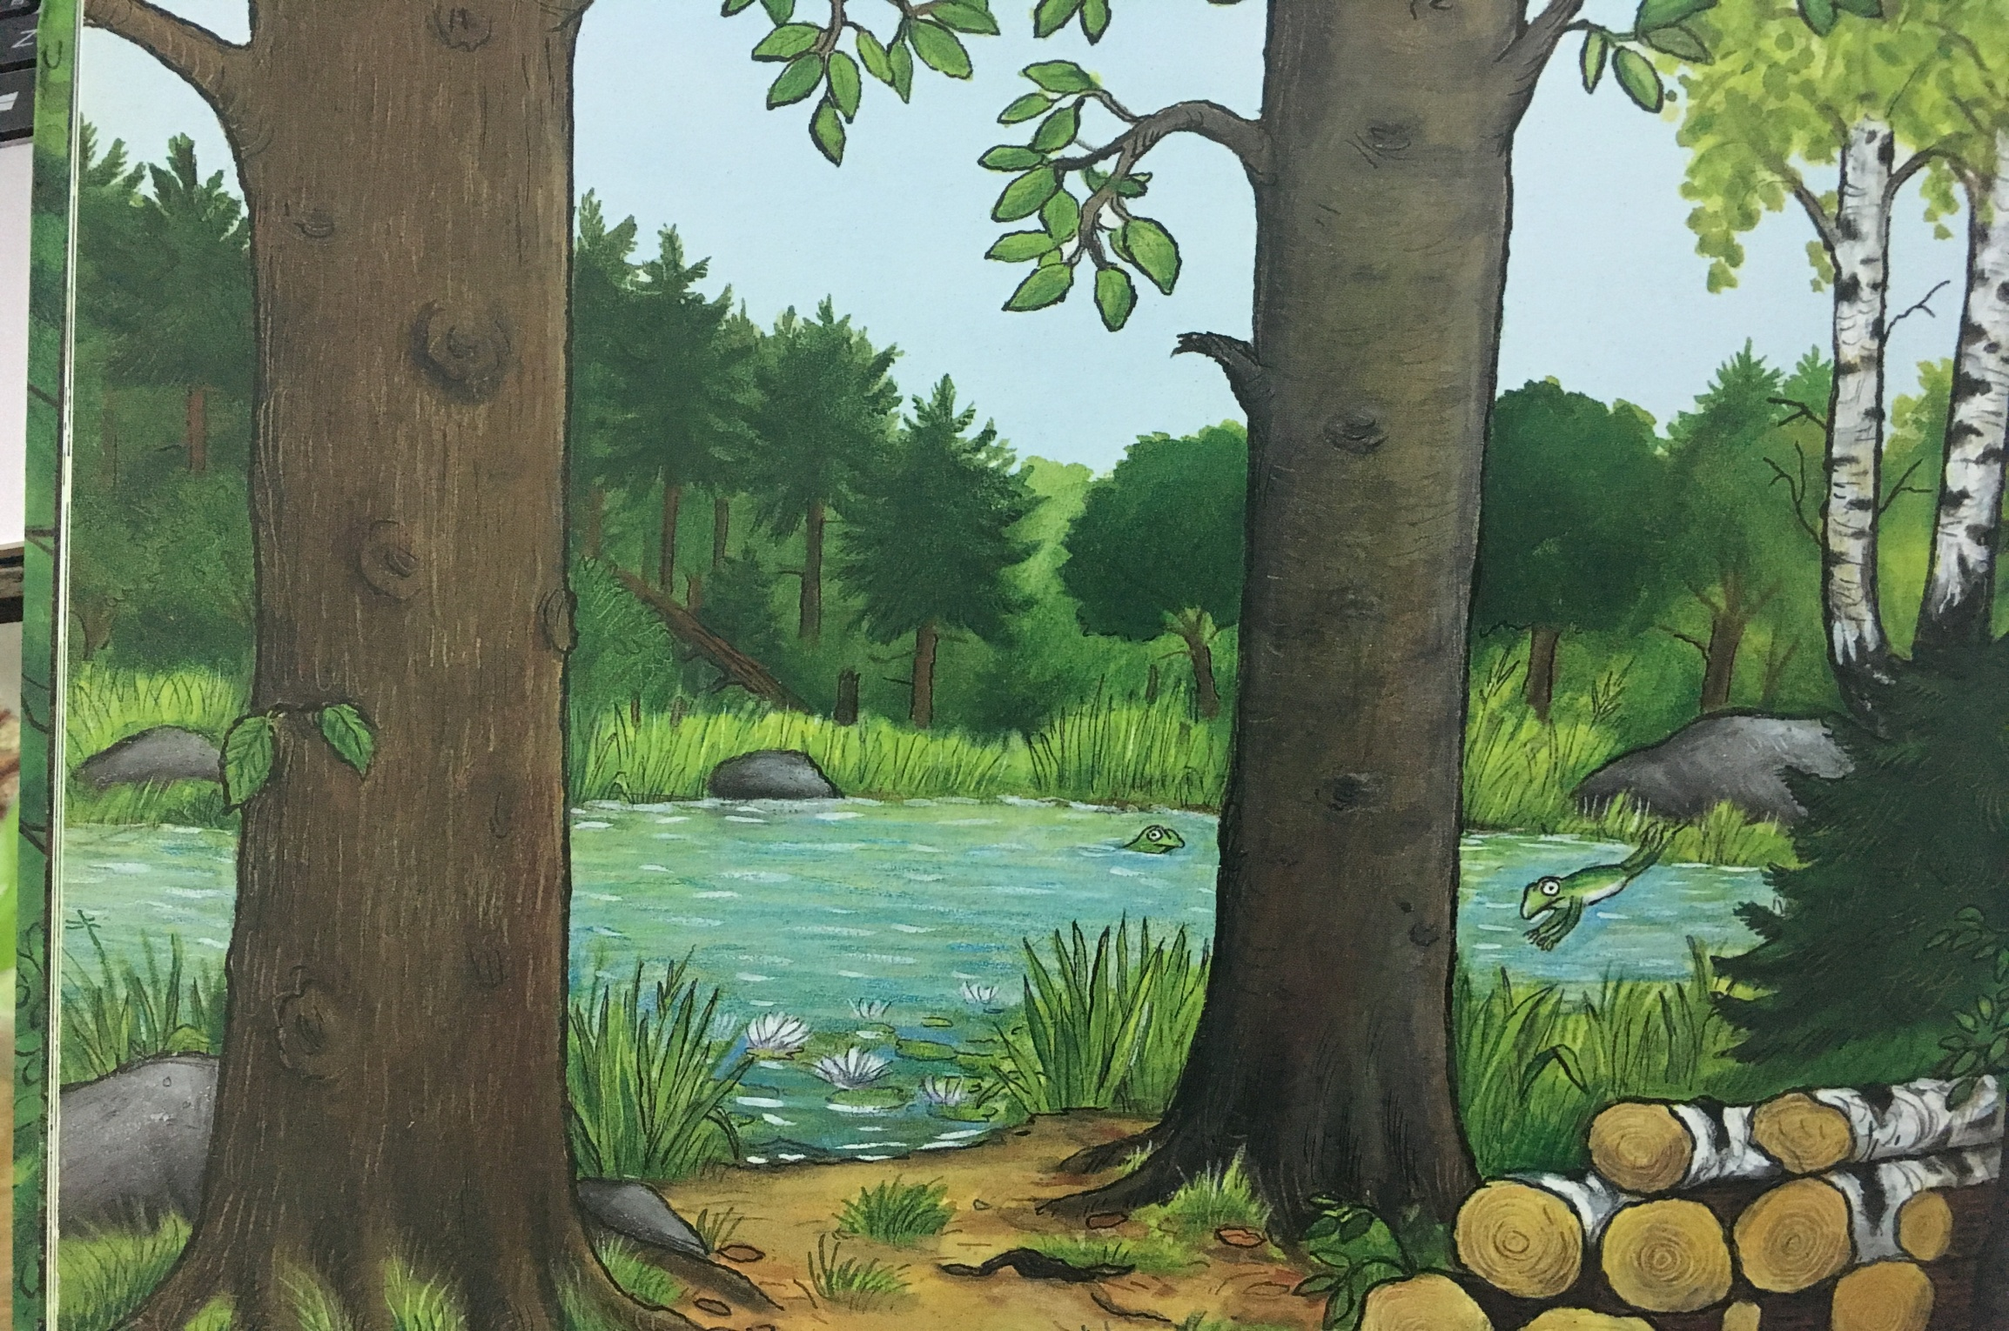
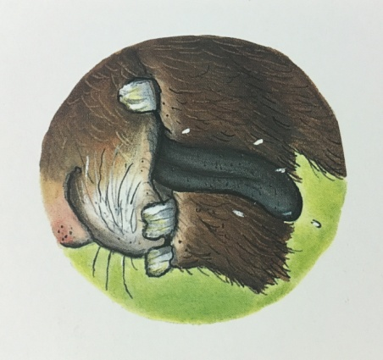
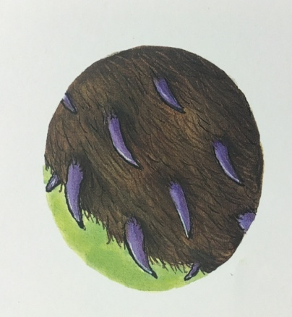
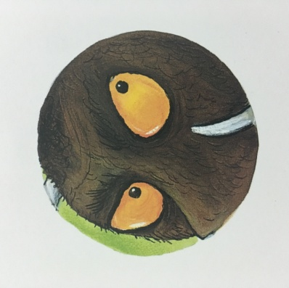

圖片摘自：《古飛樂》
Notes:
小溪向前流，阿斗向前走。
大蟒蛇看到阿斗，感覺很可口。
「阿斗，阿斗，你要往那兒走？要不要到我家玩溜溜球？」
「大蟒蛇，謝謝你，但我遲到會挨揍，我和古飛樂約好去鬥牛。」
「古飛樂？這個名字我沒聽過。」
「你不知道古飛樂？他是隻大怪獸。」
「橘色眼睛看不透，黑舌頭，像生鏽，又長刺，又長瘤，他走過，空氣都冷颼颼。」
「你們約在哪兒碰頭？」
「就在這裡，荷花後。還有，古飛樂不吃牛，專吃炒蛇肉。」
「你等他，我先走！此地不宜久留，再見了阿斗！」
咻咻咻！蛇的肚子像抹了油，立刻溜走。
「笨蟒蛇，說你呆你就呆，哪有這種大怪獸？什麼古飛……」

Slide 9
我的故事組織圖
？
遇到
貓頭鷹
遇到蛇
遇到
古飛樂
阿斗散步
差點被
吃掉
？
？
結果
Notes:
請小朋友想一想其中的空格可能會是什麼故事情節呢？

Slide 10
我的故事組織圖
遇到狐狸
遇到
貓頭鷹
遇到蛇
遇到
古飛樂
阿斗散步
差點
被吃掉
差點
被吃掉
差點
被吃掉
結果

Slide 11
其實還能畫更細部的故事組織圖
阿斗散步
遇到？
邀約吃？
阿斗說？
跟？有約
誰是古飛樂
古飛樂愛吃？
狐狸？
Notes:
阿斗遇到狐狸的細部組織圖
正確答案如下：
阿斗散步→遇到狐狸→邀約吃豆包肉→阿斗說不→跟古飛樂有約→誰是古飛樂(特徵)→古飛樂愛吃烤狐狸肉→狐狸逃跑

Slide 12
再試一次
阿斗散步
遇到？
邀約？
阿斗說？
跟？有約
誰是古飛樂
古飛樂愛吃？
？
Notes:
阿斗遇到貓頭鷹的細部組織圖
正確答案如下：
阿斗散步→遇到貓頭鷹→邀約喝茶→阿斗說不→跟古飛樂有約→誰是古飛樂(特徵)→古飛樂愛吃燒鳥頭→貓頭鷹逃跑

Slide 13
老鼠阿斗遇到大蟒蛇，發生什麼事呢？請試試畫出圖像組織圖。

Slide 14
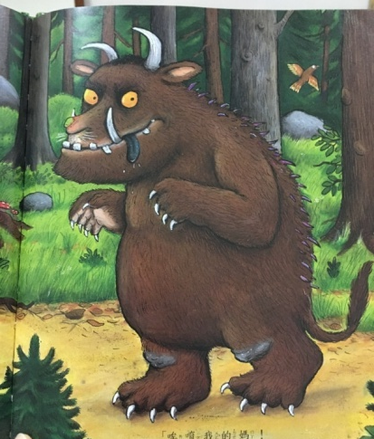
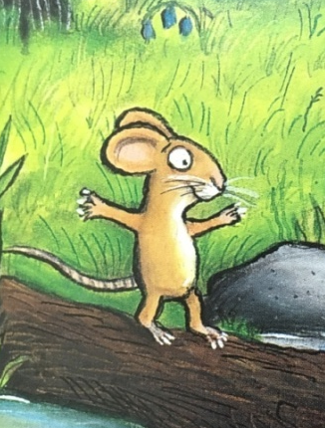
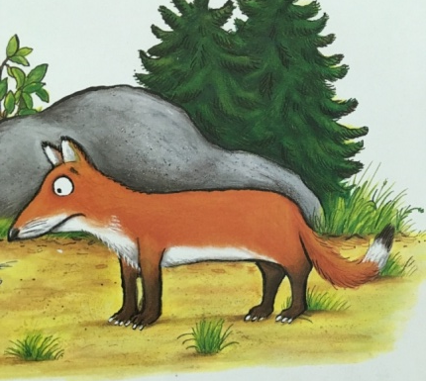
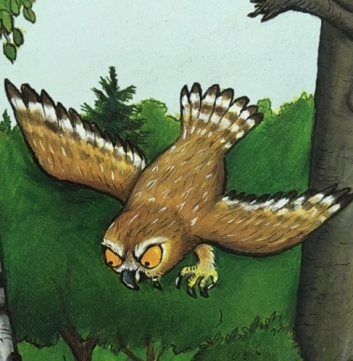
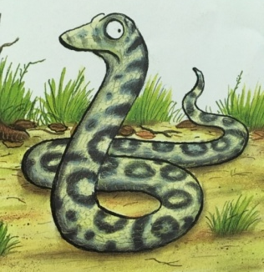
外表
做的
事情
想法
圖片摘自：《古飛樂》

Slide 15

恭喜你們學會圖像組織圖
學會圖像組織圖了嗎？
在閱讀前、中、後善用圖像組織圖
或許會有不一樣的閱讀體驗喔！
ppt版型來源：www.slidescarnival.com
圖片來源：http://ppt.cc/2PThM

